Slide 1

UNIVERSIDAD NACIONAL AUTÓNOMA DE NICARAGUA, MANAGUA
CENTRO UNIVERSITARIO REGIONAL DE ESTELÍ (CUR-ESTELÍ) • RECINTO LEONEL RUGAMA RUGAMA
DEPARTAMENTO DE EDUCACIÓN Y HUMANIDADES | CARRERA DE PSICOLOGÍA
TRABAJO DE INVESTIGACIÓN PARA OPTAR AL GRADO DE LICENCIADOS EN PSICOLOGÍA
La Medicina Tradicional, Complementaria e Integrativa (MTCI) como Complemento en la Atención Psicológica
Estudio Mixto con Estudiantes y Docentes del CUR-Estelí y Facilitadores Locales del Municipio de Estelí (Segundo Semestre, 2026)
👤 AUTORES / SUSTENTANTES
• Dina Fabiola García Torres
• Tatiana Paola López Ramos
• Engel Enoc Zamora Velásquez
🎓 TUTORÍA ACADÉMICA
• Dra. Tania Libertad Pérez Guevara
Docente Investigadora • CUR-Estelí
Asesoría Temática y Metodológica
🏛 LÍNEA Y CONTEXTO
Línea: SAL-3 (Salud e Interculturalidad)
Sublínea: Terapias Alternativas
Recinto Leonel Rugama Rugama
Estelí, Nicaragua • Octubre, 2026

Slide 2

CAPÍTULO I • PLANTEAMIENTO DEL PROBLEMA
Encrucijada Asistencial, Vacío Formativo y Pertinencia Social
🛑 PLANTEAMIENTO DEL PROBLEMA Y BRECHA FORMATIVA
💡 JUSTIFICACIÓN Y RELEVANCIA MULTIDIMENSIONAL
⚖️ Asimetría Legal y Sanitaria: La Ley No. 774 garantiza acceso a la MTCI; empero, la Ley No. 292 prohíbe tajantemente la prescripción farmacológica a psicólogos.
🛡️ Pertinencia Ética y Deontológica: El principio de beneficencia y alternabilidad exige conocer las prácticas del consultante para resguardar la seguridad clínica.
🤐 El 'Ocultamiento Terapéutico': Los consultantes recurren a medicina natural pero lo callan en consulta por temor a descalificación del terapeuta.
🌿 Aporte a la Salud Mental Comunitaria: Rescata y visibiliza la memoria viva de facilitadores y la etnobotánica de Estelí dentro del tejido de apoyo psicosocial.
🎓 Vacío en la Malla Curricular: Los futuros graduados del CUR-Estelí egresan sin directrices deontológicas para dialogar, psicoeducar o derivar.
🏥 Impacto Formativo Directo (CUR-Estelí): Provee directrices claras para los practicantes en la Clínica Psicosocial y Comunitaria, cerrando la brecha teoría-praxis.
❓ Pregunta Central de Investigación: ¿Cómo fundamenta el diagnóstico de MTCI en Estelí el diseño de un manual ético y pedagógico para el CUR-Estelí?
🎯 Alineación con Agendas de Desarrollo: Responde a la línea institucional SAL-3 (UNAN-Managua), a las metas SETEC (2025) y al Plan Nacional de Desarrollo Humano.
⚠ Encrucijada Práctica: La población acude cotidianamente a la medicina tradicional; ignorar estos saberes fragmenta la alianza clínica y eleva el riesgo de abandono terapéutico.
✨ Aporte Concreto: Construcción del primer manual ético-propositivo para delimitar las competencias del psicólogo frente a las terapias tradicionales en Nicaragua.
UNAN-Managua • CUR-Estelí | Departamento de Educación y Humanidades • Carrera de Psicología (2026)
2 / 16

Slide 3
CAPÍTULO I • ESTADO DEL ARTE
Esquema de Antecedentes Empíricos: Internacional, Nacional y Local
🌐 INTERNACIONAL
🏛 NACIONAL (NICARAGUA)
📍 LOCAL (CUR-ESTELÍ)
🔍 Chafloque-Capuñay et al. (2025): Revisión sistemática (22 estudios). Los adultos recurren a la MTCI buscando autonomía, contención y un trato empático ausente en la biomedicina.
📜 Ley No. 774 (2012): Marco jurídico de vanguardia regional que reconoce la medicina natural como derecho en la salud pública.
🎨 Aguilera Altamirano et al. (2019): Arteterapia aplicada a internos de Medicina en el Hospital San Juan de Dios de Estelí con disminución de agotamiento emocional.
🌿 Romero Hernández (2021): Patrimonio etnobotánico en Masaya. Sobadores fungen como escudo de contención psicosomática.
🌎 Ortega Cadena et al. (2023): Estudio en Colombia: el reduccionismo patologiza saberes populares y crea muros de incomunicación asistencial.
🎭 Mora Mejías y Bellorín (2020): Dramaterapia en estudiantes de Psicología del CUR-Estelí con avances significativos en autoestima.
🤝 Cunningham (2021): Costa Caribe: articulación horizontal y sinérgica entre médicos convencionales y terapeutas miskitos.
🌍 OMS / OPS (2023, 2025): Estrategia Mundial sobre Medicina Tradicional: insta a integrar recursos comunitarios seguros en atención primaria.
✨ Hallazgo Articulador Clave: Los estudiantes de Psicología ya utilizan empíricamente la MTCI como estrategia de autocuidado ante sobrecarga académica.
🏥 MINSA (2024): Instituto de Medicina Natural respalda la visión holística de salud vinculada a la comunidad.
Eje Global: Transición hacia modelos asistenciales culturalmente congruentes y centrados en la autonomía del paciente.
Eje Nacional: Existencia de respaldo normativo con imperiosa necesidad de traducción clínica en las aulas universitarias.
Eje Local: Evidencia empírica directa de la viabilidad formativa de técnicas somáticas en el campus Estelí.
UNAN-Managua • CUR-Estelí | Departamento de Educación y Humanidades • Carrera de Psicología (2026)
3 / 16

Slide 4
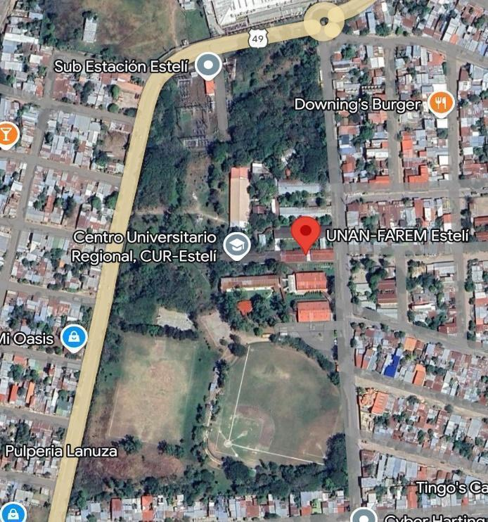
CAPÍTULO I • CONTEXTUALIZACIÓN INSTITUCIONAL
Coordenadas Territoriales, Dispositivos Clínicos y Vinculación Comunitaria
🏛 ESCENARIO TERRITORIAL E INSTITUCIONAL
🗺 MAPA DE UBICACIÓN (CUR-ESTELÍ)
📍 Municipio de Estelí: Cabecera con dinámico comercio y arraigada tradición comunitaria en flora medicinal y sobadores.
🏫 Recinto Leonel Rugama Rugama: Sede del CUR-Estelí donde convergen alumnos matutinos y sabatinos de todo el norte.
🧠 Clínica Psicosocial y Comunitaria: Dispositivo asistencial clave donde practicantes de 4.° y 5.° año brindan atención psicoterapéutica.
🩺 Consultorio Médico Comunitario: Espacio de salud primaria y campañas preventivas articulado estrechamente con el MINSA.
📈 Línea Institucional SAL-3: Inscrito en la sublínea SAL-3.1 (Medicina natural), vinculado al Plan Nacional de Desarrollo Humano.
Pertinencia Situada: Investigación conectada con las necesidades de salud mental de las comunidades urbanas y rurales de Estelí.
Figura 1 (APA 7): Delimitación del CUR-Estelí, recinto Leonel Rugama Rugama, Estelí, Nicaragua (Cartografía Institucional, 2026).
UNAN-Managua • CUR-Estelí | Departamento de Educación y Humanidades • Carrera de Psicología (2026)
4 / 16

Slide 5
CAPÍTULO I • ARQUITECTURA TELEOLÓGICA
Esquema Articulador de Objetivos de Investigación
🎯 OBJETIVO GENERAL DE LA INVESTIGACIÓN
Explorar la percepción de la Medicina Tradicional, Complementaria e Integrativa (MTCI) como recurso de apoyo en la atención psicológica desde la mirada de actores locales, estudiantes y docentes de Psicología del CUR-Estelí durante el segundo semestre del año 2026.
▶ Articulación Metodológica: Triangulación concurrente de datos cuantitativos (estudiantes) y cualitativos (facilitadores territoriales y claustro docente).
📌 OBJETIVO ESPECÍFICO 1
📌 OBJETIVO ESPECÍFICO 2
📌 OBJETIVO ESPECÍFICO 3
🎯 DIAGNÓSTICO CUANTITATIVO: Caracterizar conocimientos conceptuales, normativos y frecuencia de uso en estudiantes de 4.º y 5.º año.
🎯 EXPLORACIÓN CUALITATIVA: Describir beneficios percibidos y posibles efectos adversos desde facilitadores locales de Estelí.
🎯 FORMULACIÓN PROPOSITIVA: Proponer estrategias complementarias para abordar la MTCI formalizadas en un manual técnico-ético.
👥 Muestra y Alcance: 53 de 4.° año y 15 de 5.° año preprofesional (n = 68 participantes).
👥 Muestra y Alcance: 9 terapeutas tradicionales y holísticos con hasta 30 años de experiencia.
👥 Producto Tangible: Manual de 18 páginas con algoritmos de decisión clínica (Anexo 16.2).
Vía Cuantitativa: I1: Escala Likert estandarizada (n = 68)
Vía Cualitativa: I2: Cuestionario semiestructurado (n = 9)
Vía Propositiva: I3 (n = 9) + Manual Técnico de 18 págs.
UNAN-Managua • CUR-Estelí | Departamento de Educación y Humanidades • Carrera de Psicología (2026)
5 / 16

Slide 6
CAPÍTULO II • MARCO TEÓRICO (1/2)
Bases Conceptuales de la MTCI, Taxonomía OMS y Marco Jurídico Nicaragüense
📚 DESLINDE CONCEPTUAL Y TAXONOMÍA (OMS/OPS)
⚖ MARCO JURÍDICO SANITARIO DE NICARAGUA
🌱 Medicina Tradicional (MT): Saberes ancestrales transmitidos oralmente para salvaguardar la salud biopsicosocial (OMS, 2025). En Nicaragua se arraiga en la etnobotánica viva.
📜 Ley No. 774 (Asamblea Nacional, 2012): Ley de Medicina Natural, Terapias Complementarias y Productos Naturales. Consagra el acceso a la MTCI como derecho inalienable y mandata su integración pública.
🌿 Medicina Complementaria (MC): Prácticas de atención en salud no autóctonas utilizadas coadyuvantemente sin sustituir a la alopatía (OMS, 2022).
⛔ Ley No. 292 (Asamblea Nacional, 1998): Ley de Medicamentos y Farmacias. Prohíbe de forma terminante al profesional de la Psicología prescribir psicofármacos o productos medicinales.
🔬 Medicina Integrativa (MI): Coordinación sinérgica de tratamientos convencionales y complementarios bajo evidencia científica (OPS, 2023).
🏛️ Ley No. 759 (Asamblea Nacional, 2011): Ley de Medicina Tradicional Ancestral. Salvaguarda, promueve y reconoce el patrimonio de los pueblos originarios y afrodescendientes.
📑 Taxonomía Ley 774 (Art. 12): Terapias energéticas (Reiki); manuales (masajes); fitoterapia, aromaterapia; hidroterapia y sistémicas.
Paradigma Holístico: El bienestar supera la ausencia de enfermedad; implica el equilibrio armónico entre mente, cuerpo y entorno social.
Delimitación Deontológica: El psicólogo debe alfabetizarse en MTCI no para prescribir fármacos, sino para dialogar, psicoeducar y derivar éticamente.
UNAN-Managua • CUR-Estelí | Departamento de Educación y Humanidades • Carrera de Psicología (2026)
6 / 16

Slide 7
CAPÍTULO II • MARCO TEÓRICO (2/2)
Dimensión Psicofisiológica: Articulación Clínica Top-Down y Bottom-Up
🧠 VÍA TOP-DOWN (CORTICAL / REFLEXIVA)
🌿 VÍA BOTTOM-UP (SOMÁTICA / MTCI)
⚡ Mecanismo Neurocognitivo: Opera mediante la corteza prefrontal, el lenguaje reflexivo y la resignificación de creencias (Laricchiuta et al., 2023).
🫀 Mecanismo Neurovegetativo: Incide sobre el sistema nervioso autónomo, la respuesta vagal ventral y los centros subcorticales (Thomson, 2023).
🗣️ Técnicas Propias: Psicoterapia verbal, diálogo socrático, narrativa autobiográfica y toma de decisiones conscientes.
🫁 Aporte Específico MTCI: Respiración diafragmática, masoterapia, fitoterapia ansiolítica suave (manzanilla, tilo) y escaneo somático.
⚠️ Limitación en Crisis: La hiperactivación simpática y el desborde amigdalino bloquean el procesamiento cortical superior.
✨ Efecto Facilitador: Desactiva la hipertonía miofascial y devuelve al organismo a su ventana de tolerancia neurofisiológica.
🔄 LA SINERGIA CLÍNICA INTEGRATIVA EN SALUD MENTAL
La integración de la MTCI en psicología no sustituye el rigor científico; fundamenta un modelo biopsicosocial completo:
Al calmar la sobrecarga somática y neurovegetativa mediante recursos Bottom-Up (masajes, respiración consciente, fitoterapia suave), se instaura una base neurofisiológica de seguridad que optimiza y potencia la psicoterapia reflexiva Top-Down (reestructuración cognitiva y narrativa reflexiva), consolidando una alianza terapéutica culturalmente sensible.
UNAN-Managua • CUR-Estelí | Departamento de Educación y Humanidades • Carrera de Psicología (2026)
7 / 16

Slide 8
CAPÍTULO III • DISEÑO METODOLÓGICO (1/2)
Tipología de Estudio, Paradigma Pragmático y Fases de la Investigación
📐 TIPOLOGÍA Y PARADIGMA METODOLÓGICO
🔄 LAS CUATRO FASES DE LA INVESTIGACIÓN
📊 Enfoque Mixto Concurrente (DIAC): Articula la medición cuantitativa (OE1) con la hermenéutica cualitativa (OE2 y OE3) en discusión dialógica.
1️⃣ FASE 1: Preliminar y Fundamentación Delimitación del problema, formulación de objetivos, revisión sistemática y marco de Leyes 774, 759 y 292.
🧩 Paradigma Pragmático (Arias, 2023): Supera disputas dogmáticas; supedita el método a resolver el problema real en la clínica y aulas del CUR-Estelí.
2️⃣ FASE 2: Diseño y Validación Instrumental Construcción de cuestionarios I1, I2 e I3; juicio crítico de 4 expertos universitarios en pertinencia y escala.
⏱️ Nivel y Diseño Temporal: Descriptivo con alcance exploratorio y propositivo; diseño no experimental y transversal (segundo semestre 2026).
3️⃣ FASE 3: Trabajo de Campo y Análisis Empírico Levantamiento muestral (n = 68 alumnos, n = 9 facilitadores, n = 9 docentes), SPSS v26 y análisis temático.
🏛️ Adscripción Institucional: Campo UNESCO 0313 (Psicología), Línea SAL-3 (UNAN-Managua) y Agenda Nacional de Investigación SETEC.
4️⃣ FASE 4: Formulación Propositiva del Manual (OE3) Traducción de brechas diagnósticas en el Manual de Estrategias MTCI de 18 páginas para la práctica clínica.
Rigor Metodológico: Validación de instrumentos mediante juicio crítico de 4 expertos universitarios y triangulación concurrente de fuentes.
Producto Final Tangible: El proceso investigativo culmina en una herramienta aplicable in extenso en el Anexo 16.2 de la tesis.
UNAN-Managua • CUR-Estelí | Departamento de Educación y Humanidades • Carrera de Psicología (2026)
8 / 16

Slide 9
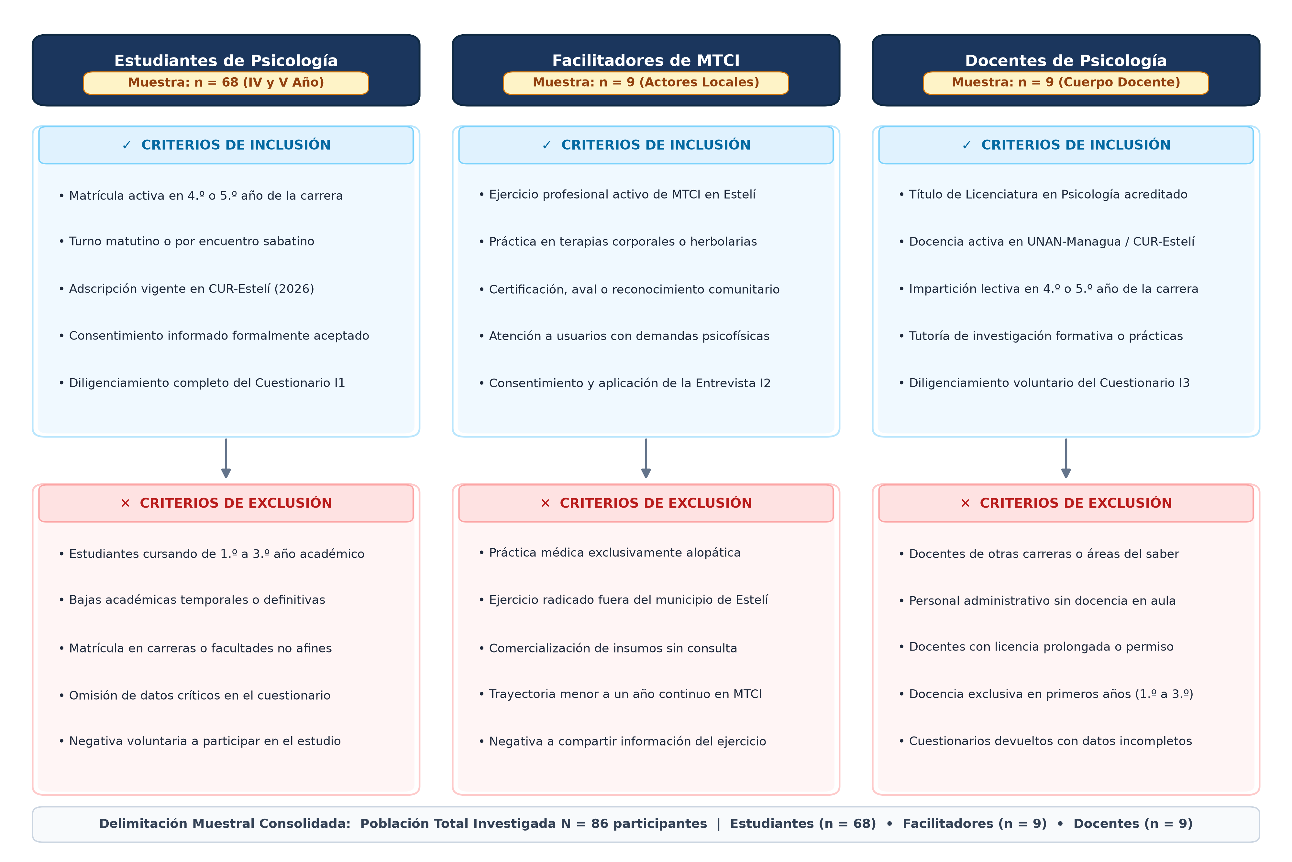
CAPÍTULO III • DISEÑO METODOLÓGICO (2/2)
Unidades de Análisis, Muestra Participante (N = 86) e Instrumentos de Campo
🔍 CRITERIOS DE SELECCIÓN MUESTRAL
👥 TRES UNIDADES DE ANÁLISIS (N = 86)
n = 68
Estudiantes
n = 9
Facilitadores
n = 9
Docentes
🎓 1. Estudiantes de Psicología (n = 68): 53 de 4.° año (77.9%) y 15 de 5.° año (22.1%) en turnos matutino y sabatino. Cuestionario I1 (12 ítems Likert y selección múltiple en Google Forms).
🌿 2. Facilitadores Locales (n = 9): 7 mujeres y 2 hombres con amplia trayectoria en Estelí. Cuestionario cualitativo semiestructurado I2 (11 preguntas abiertas).
👨‍🏫 3. Claustro Docente-Psicólogos (n = 9): Profesores activos de grado y posgrado. Cuestionario reflexivo I3 (14 preguntas abiertas sobre pertinencia curricular).
Figura 2 (APA 7): Flujograma de inclusión y exclusión aplicado a estudiantes, facilitadores y docentes (Elaboración propia, 2026).
Triangulación Concurrente: Convergencia metodológica de la medición estandarizada con la fenomenología territorial y pedagógica.
UNAN-Managua • CUR-Estelí | Departamento de Educación y Humanidades • Carrera de Psicología (2026)
9 / 16

Slide 10
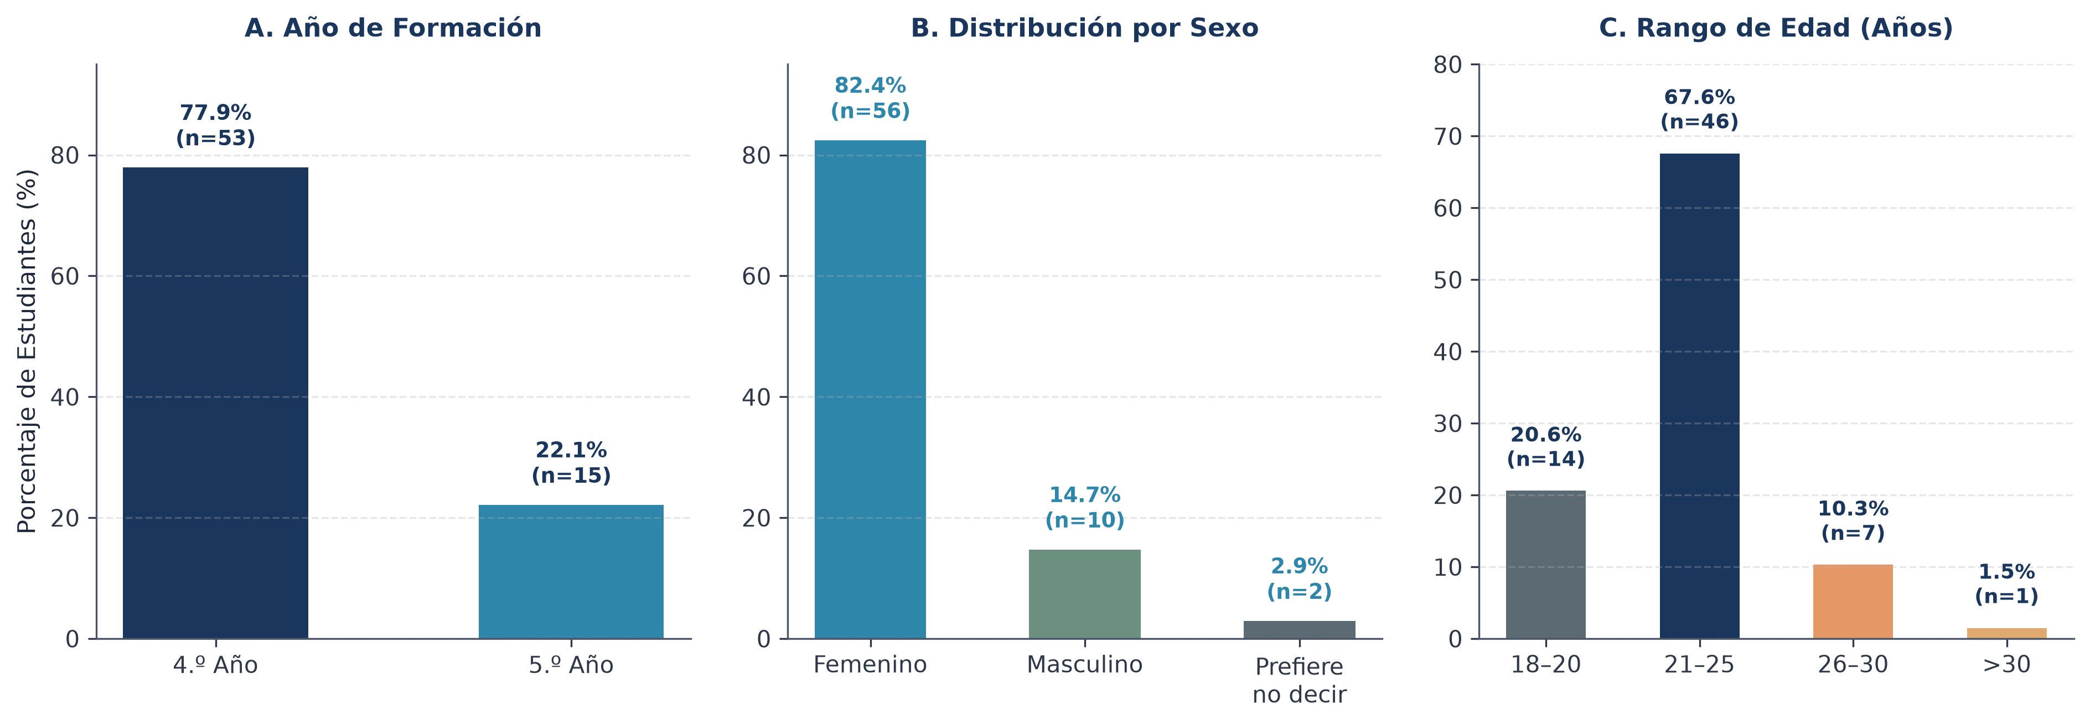
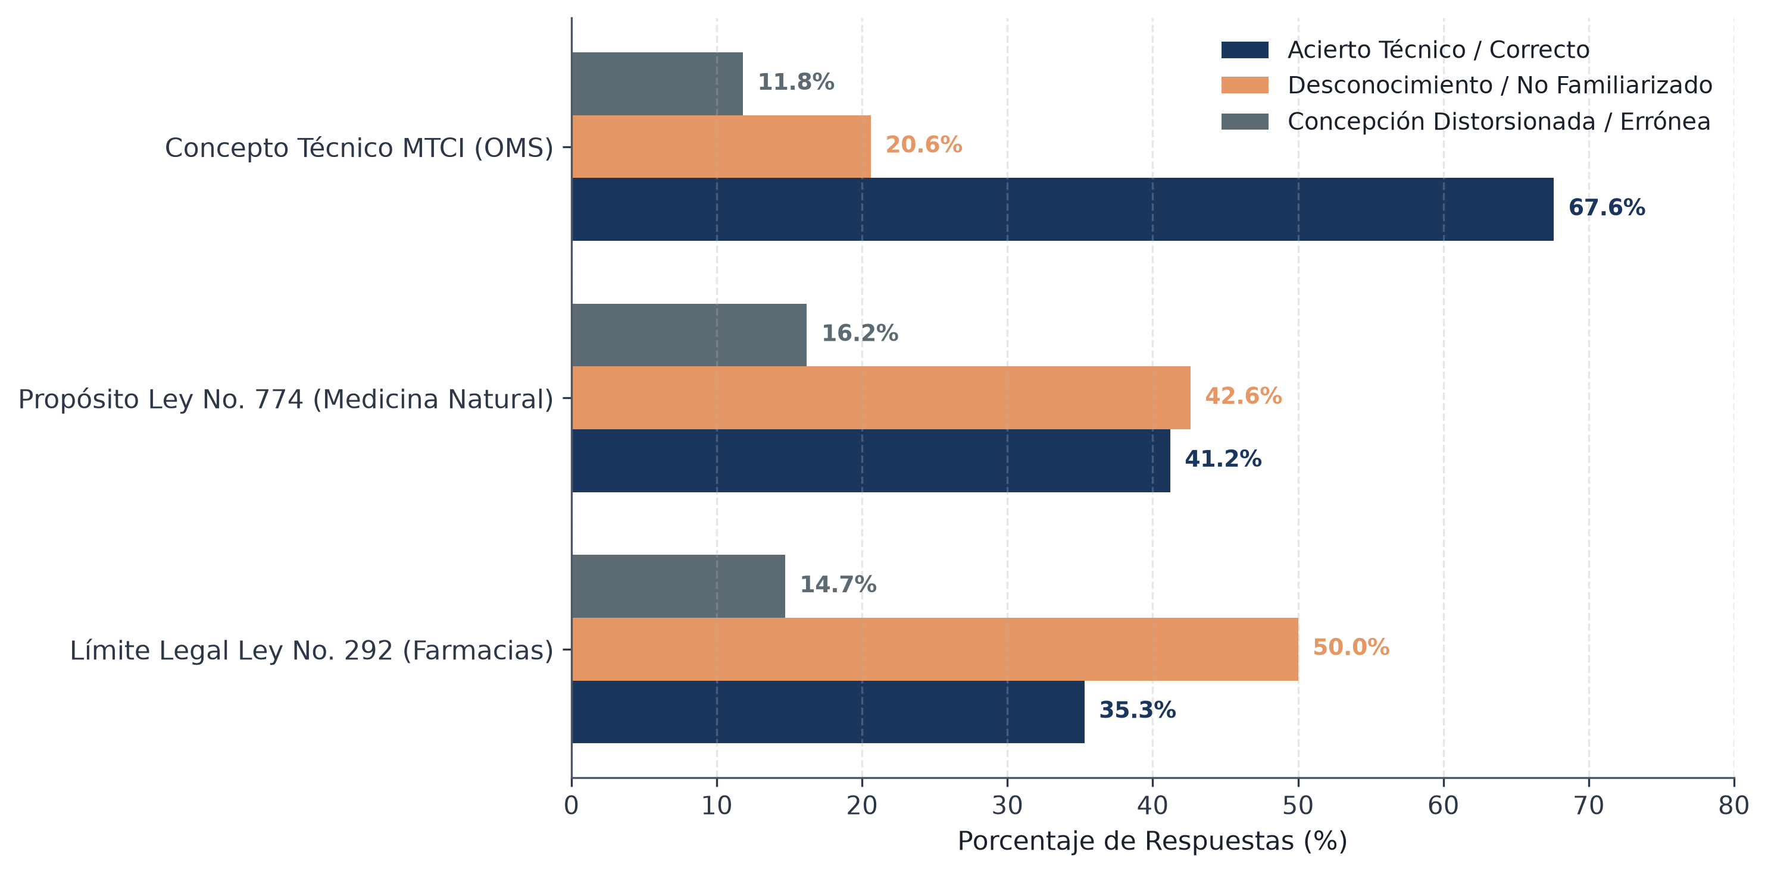
CAPÍTULO IV • RESULTADOS EMPÍRICOS (1/4)
Caracterización de la Muestra Estudiantil y Brecha de Conocimiento Normativo (OE1)
📊 CARACTERIZACIÓN SOCIODEMOGRÁFICA (n = 68)
⚠️ BRECHA COGNITIVO-NORMATIVA EN ESTUDIANTES
👥 Perfil Sociodemográfico: Feminización: 82.4% mujeres (n = 56). Colectivo joven: 61.8% entre 20 y 22 años. Formación: 77.9% en 4.º año y 22.1% en 5.º año preprofesional.
⚠️ Disparidad Cognitiva: 67.6% acierta concepto OMS pero 75% ignora aplicación clínica. 58.8% desconoce Ley 774 y 64.7% desconoce Ley 292 (prohibición de prescribir fármacos).
Perfil Formativo: Población colectivamente femenina, joven y en culminación de prácticas clínicas.
Alerta Formativa: La brecha jurídica expone a los futuros profesionales a dilemas deontológicos y riesgos de mala praxis.
UNAN-Managua • CUR-Estelí | Departamento de Educación y Humanidades • Carrera de Psicología (2026)
10 / 16

Slide 11
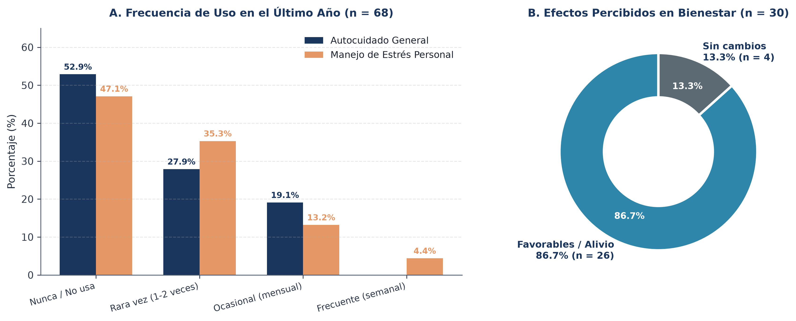
CAPÍTULO IV • RESULTADOS EMPÍRICOS (2/4)
La Paradoja Formativa y la Eficacia Subjetiva del Autocuidado Somático (OE1)
⚖️ LA GRAN PARADOJA FORMATIVA ESTUDIANTIL
🧘 USO PERSONAL Y EFICACIA SOMÁTICA PERCIBIDA
89.7%
VALIDA LA PERTINENCIA CLÍNICA DE LA MTCI EN PSICOTERAPIA
88.2%
AUTOPERCIBE PREPARACIÓN INSUFICIENTE O NULA PARA DERIVAR
86.8%
AUTOPERCIBE PREPARACIÓN INSUFICIENTE O NULA PARA PSICOEDUCAR
🌿 Patrón de Uso Empírico: Carácter reactivo: 52.9% no usa la MTCI preventivamente. 86.7% reporta alivio somático favorable en estrés. 0.0% reporta efectos adversos.
Paradoja Medular: Convicción ética plena sobre el valor de la MTCI, pero con total desamparo procedimental y curricular.
Eficacia Somática: El estudiantado experimenta en primera persona la eficacia del alivio somático frente al estrés académico.
UNAN-Managua • CUR-Estelí | Departamento de Educación y Humanidades • Carrera de Psicología (2026)
11 / 16

Slide 12
CAPÍTULO IV • RESULTADOS EMPÍRICOS (3/4)
Perspectiva de Facilitadores Locales de Estelí y Claustro Docente (OE2 y OE3)
🌿 FACILITADORES LOCALES DE ESTELÍ (n = 9)
🎓 CLAUSTRO DOCENTE-PSICÓLOGOS (n = 9)
77.8%
Mujeres (n=7)
44.4%
>20 Años Exp.
100%
Alivio Somático
100%
Apoyo Curricular
88.9%
Talleres Vivenciales
100%
Base en Evidencia
📍 Cobertura Territorial y Terapias: Concentrados en Estelí urbano (77.8%); oferta en masoterapia, fitoterapia, reflexología y reiki.
🏛️ Inserción Curricular Unánime: La totalidad del claustro (100%) respalda incorporar la MTCI bajo enfoque crítico, bioético y científico.
⚡ Alivio Somático Directo (100%): Reducción drástica de hiperactivación simpática; 88.9% constata mayor receptividad reflexiva.
🛠️ Metodologías Formativas Priorizadas: Rechazan enseñanza memorística; priorizan talleres prácticos (88.9%) e intercambios con facilitadores.
🛑 Estigma Sociocultural (100%): Enfrentan con frecuencia mitos, tabúes y prejuicios religiosos en la población sobre medicina natural.
⚖️ Competencias Indispensables a Formar: Juicio clínico crítico, delimitación de rol, prevención de riesgos adversos y derivación ética.
💼 Factor Económico y Adherencia (77.8%): La limitada capacidad adquisitiva interrumpe la continuidad y adherencia de los usuarios.
📚 Demanda de Capacitación Propia: El profesorado solicita formación continua en neurobiología somática y regulación Bottom-Up.
Desafío Territorial: Persisten trabas burocráticas de acreditación (22.2%) y asimetría con el sistema biomédico hegemónico.
Propuesta Docente: Creación urgente de un Comité de Ética y Delimitación Profesional en el CUR-Estelí.
UNAN-Managua • CUR-Estelí | Departamento de Educación y Humanidades • Carrera de Psicología (2026)
12 / 16

Slide 13

CAPÍTULO V • PROPUESTA OPERATIVA (OE3)
Manual de Estrategias de MTCI para la Formación y Práctica Psicológica
📘 PRODUCTO PROPOSITIVO (OE3)
📋 ESTRUCTURA MODULAR DEL MANUAL (8 MÓDULOS TEMÁTICOS)
1️⃣ Módulo 1: Marco Legal
Definición OMS (2025); marco de Leyes 774, 759 y 292.
5️⃣ Módulo 5: Habilidades de Diálogo
Entrevista abierta para superar el ocultamiento terapéutico.
2️⃣ Módulo 2: Deontología Clínica
Consentimiento intercultural; regla: complementar sin sustituir.
6️⃣ Módulo 6: Red Intersectorial
Criterios de referencia bidireccional con facilitadores.
3️⃣ Módulo 3: Mapa de Prácticas
Clasificación en 4 niveles (directo, psicoeducación, alerta).
7️⃣ Módulo 7: Ruta Formativa
Secuencia pedagógica en 3 etapas y electiva universitaria.
📋 Ficha Técnica del Manual: Manual Técnico-Ético (18 págs in extenso en Anexo 16.2). Diseñado para docentes y practicantes de 4.° y 5.° año en la Clínica Psicosocial.
4️⃣ Módulo 4: Algoritmo Clínico
Protocolo de 4 pasos para derivación clínica informada.
8️⃣ Módulo 8: Soporte Institucional
Creación de Comité de Ética y capacitación docente.
Propósito Central: No habilita como terapeutas alternativos; dota de discernimiento ético para explorar y derivar.
Herramienta Diagnóstica Anexa: El manual incorpora la adaptación transcultural del inventario I-CAM-Q para la exploración clínica estandarizada en Nicaragua.
UNAN-Managua • CUR-Estelí | Departamento de Educación y Humanidades • Carrera de Psicología (2026)
13 / 16

Slide 14
CAPÍTULO VI • SÍNTESIS CONCLUSIVA
Conclusiones Centrales de la Investigación (Triangulación de Objetivos)
🎯 SÍNTESIS DE CONCLUSIONES POR OBJETIVO DE INVESTIGACIÓN
1️⃣ Cumplimiento del Objetivo General: Los tres colectivos participantes (N = 86) validan unánimemente la pertinencia de la MTCI como coadyuvante en atención psicológica, condicionada a límites bioéticos y base científica.
2️⃣ Perfil y Paradoja Estudiantil (OE1): El estudiantado posee buen dominio conceptual (67.6%) y eficacia subjetiva (86.7%), pero padece vacíos normativos (58.8% desconoce Ley 774; 64.7% desconoce Ley 292) y alta desprotección formativa.
3️⃣ Oferta Territorial y Barreras de Estelí (OE2): Facilitadores con hasta 30 años de labor constatan 100% de alivio de sobrecarga muscular y mayor apertura reflexiva (88.9%), sorteando prejuicios socioculturales (100%) y barreras económicas.
4️⃣ Consenso Curricular del Claustro Docente (OE3): 100% del profesorado apoya la inserción transversal de la MTCI bajo metodologías activas y vivenciales (88.9%), demandando formación en regulación somática y comités éticos.
5️⃣ Logro Propositivo del Manual de Estrategias: Se construyó exitosamente el Manual de Estrategias MTCI de 18 páginas (Anexo 16.2), dotando al CUR-Estelí de algoritmos de decisión clínica, pautas contra el ocultamiento y el inventario I-CAM-Q.
Conclusión Fundamental: La MTCI constituye un recurso de apoyo legítimo que robustece la alianza terapéutica cuando se aplica con rigor deontológico y delimitación estricta del rol profesional.
UNAN-Managua • CUR-Estelí | Departamento de Educación y Humanidades • Carrera de Psicología (2026)
14 / 16

Slide 15
CAPÍTULO VI • DIRECTRICES PROSPECTIVAS
Recomendaciones Estratégicas para Estudiantes, Docentes, Universidad y MINSA
👩‍🎓 PARA EL ESTAMENTO ESTUDIANTIL
👨‍🏫 PARA EL CLAUSTRO DOCENTE
✓ Marco Normativo: Respetar estrictamente las Leyes 774 y 292 (prohibición terminante de prescribir fármacos).
✓ Transversalidad Curricular: Integrar contenidos de MTCI en asignaturas de Psicología Clínica, Comunitaria y Ética.
✓ Algoritmo Clínico: Aplicar el árbol de decisión clínica del manual durante las prácticas en la Clínica Psicosocial.
✓ Pedagogía Vivencial: Priorizar metodologías activas: análisis de casos clínicos y talleres de autorregulación somática.
✓ Diálogo Abierto: Explorar empáticamente el uso de MTCI en consulta para erradicar el ocultamiento terapéutico.
✓ Derivación Interdisciplinar: Enseñar la referencia ética hacia facilitadores certificados y médicos tratantes.
✓ Autocuidado Personal: Vivenciar la regulación somática (respiración diafragmática y escaneo) ante sobrecarga.
✓ Capacitación Docente: Formarse institucionalmente en neurobiología del estrés y regulación somática Bottom-Up.
🏛 PARA LA GESTIÓN DEL CUR-ESTELÍ
🌿 PARA EL SISTEMA DE SALUD Y FACILITADORES
✓ Aprobación Institucional: Formalizar la adopción oficial del Manual de Estrategias MTCI (Anexo 16.2 de tesis).
✓ Habilitación Sanitaria: Difundir mecanismos de registro oficial para facilitadores contemplados en la Ley No. 774.
✓ Comité de Bioética: Constituir el Comité de Ética y Delimitación Profesional en el recinto universitario.
✓ Red de Interconsulta: Habilitar canales de referencia bidireccional entre psicólogos clínicos y terapeutas locales.
✓ Alianza con MINSA-Estelí: Consolidar convenios de cooperación interinstitucional para pasantías y ferias de salud.
✓ Atención Primaria: Fomentar la exploración desestigmatizada de saberes herbolarios en centros de salud comunitaria.
✓ Asignatura Electiva: Evaluar a mediano plazo la creación formal del curso electivo 'Psicología Integrativa'.
✓ Principio de Complementariedad: Mantener el compromiso bioético de sumar recursos sin pretender sustituir tratamientos.
UNAN-Managua • CUR-Estelí | Departamento de Educación y Humanidades • Carrera de Psicología (2026)
15 / 16

Slide 16
UNIVERSIDAD NACIONAL AUTÓNOMA DE NICARAGUA, MANAGUA
CENTRO UNIVERSITARIO REGIONAL DE ESTELÍ • RECINTO LEONEL RUGAMA RUGAMA
¡A la libertad por la Universidad!
Muchas Gracias por su Atención
Espacio Abierto para Preguntas, Comentarios y Defensa Oral ante el Honorable Tribunal Examinador
👤 SUSTENTANTES
• Dina Fabiola García Torres
• Tatiana Paola López Ramos
• Engel Enoc Zamora Velásquez
🎓 TUTORÍA ACADÉMICA
• Dra. Tania Libertad Pérez Guevara
Docente Investigadora • CUR-Estelí
Asesoría Temática y Metodológica
🏛 DEFENSA DE GRADO
Licenciatura en Psicología
Recinto Leonel Rugama Rugama
Estelí, Nicaragua • Octubre, 2026

